Slide 1

NHIỆT LIỆT CHÀO MỪNG
QUÝ THẦY CÔ
VỀ DỰ GIỜ

Slide 2


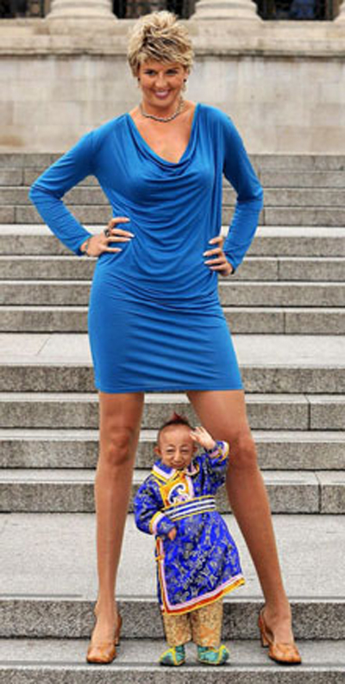
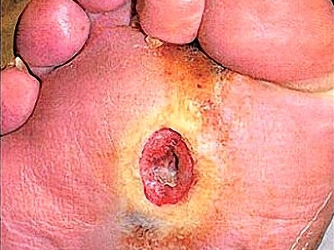
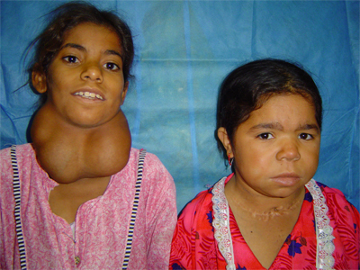


Slide 3


CHƯƠNG X
NỘI TIẾT
TIẾT 58. Bài 55 : GIỚI THIỆU CHUNG HỆ NỘI TIẾT
Rối loạn nội tiết

Slide 4



TRÒ CHƠI

Slide 5



ĐƯỜNG LÊN ĐỈNH
OLYMPIA
Notes:
Chào mừng quý thầy cô và các em đến với tiết học ngày hôm nay của lớp 10D2. Khác với thông lệ, ngày hôm nay các em sẽ là thí sinh để cùng tham gia Gameshow “ Đường lên đỉnh Olympia” với 1 cuộc so tài vô cùng quyết liệt.

Slide 6




NHÓM 1
NHÓM 2
NHÓM 3
NHÓM 4
Notes:
Cuộc thi của chúng ta gồm có sự tham dự của 6 đội chơi đến từ 6 nhóm, nhóm 1,2…6. Các em sẽ trải qua 4 vòng thi: KHỞI ĐỘNG, VƯỢT CHƯỚNG NGẠI VẬT, TĂNG TỐC, VỀ ĐÍCH để cùng tìm hiểu nội dung bài học ngày hôm nay của chúng ta. Các em đã sẵn sang chưa? Chúng ta cùng bắt đầu nhé!

Slide 7

VÒNG 1
KHỞI ĐỘNG
Notes:
Vòng thi thứ nhất: KHỞI ĐỘNG xin được phép bắt đầu!

Slide 8

VÒNG 1 KHỞI ĐỘNG
Mỗi đội đọc thông tin phần I. Đặc điểm hệ nội tiết và quan sát hình 55-3 thảo luận và trả lời câu hỏi.
- Mỗi đội đều có cơ hội đi từ câu 1 đến câu 5.
- Mỗi câu hỏi có thời gian suy nghĩ để trả lời là 10s.
- Mỗi đáp án đúng sẽ được 10 điểm.
Notes:
Ở vòng thi này, nhiệm vụ của các thí sinh như sau: theo dõi đoạn video “ vì sao miền Trung bão lũ?” để trả lời 1 gói câu hỏi gồm có 3 câu. Các thí sinh hãy tập trung nhé!

Slide 9
1
Câu hỏi: Chức năng của hệ nội tiết là gì?
A. Điều hòa quá trình sinh lí của cơ thể, đặc biệt là quá trình trao đổi chất, chuyển hóa
B. Xúc tác cho các phản ứng chuyển hóa vật chất bên trong cơ thể
C. Tiêu diệt các tác nhân gây bệnh
D. Điều khiển hoạt động của các cơ quan
1
9
3
0
7
2
5
10
4
6
8
ĐÁP ÁN
A
ANS
BACK
Notes:
Các em vừa xem xong videoclip, và bây giờ chúng ta hãy sẵn sàng thảo luận thật nhanh và viết đáp án vào bảng nhóm nhỏ. Mỗi câu hỏi chúng ta chỉ có 10s để trả lời. Khi có hiệu lệnh, các nhóm cùng giơ bảng kết quả nhé. Các em đã nắm luật chơi chưa?
Cô sẽ bắt đầu với câu hỏi số 1…………xin chúc mừng các nhóm….đã có câu trả lời vô cùng chính xác

Slide 10
2
Câu hỏi: Tuyến nội tiết nào dưới đây nằm ở vùng đầu?
A. Tuyến tùng
B. Tuyến tụy
C. Tuyến ức
D. Tuyến giáp
1
9
3
0
7
2
5
10
4
6
8
ĐÁP ÁN
A
ANS
BACK
Notes:
Các em vừa xem xong videoclip, và bây giờ chúng ta hãy sẵn sàng thảo luận thật nhanh và viết đáp án vào bảng nhóm nhỏ. Mỗi câu hỏi chúng ta chỉ có 10s để trả lời. Khi có hiệu lệnh, các nhóm cùng giơ bảng kết quả nhé. Các em đã nắm luật chơi chưa?
Cô sẽ bắt đầu với câu hỏi số 1…………xin chúc mừng các nhóm….đã có câu trả lời vô cùng chính xác

Slide 11
3
Câu hỏi: Sản phẩm của tuyến nội tiết có tên là gì?
A. Kháng nguyên
B. Hoocmôn
C. Enzim
D. Kháng thể
1
9
3
0
7
2
5
10
4
6
8
ĐÁP ÁN
B
ANS
BACK
Notes:
Các em vừa xem xong videoclip, và bây giờ chúng ta hãy sẵn sàng thảo luận thật nhanh và viết đáp án vào bảng nhóm nhỏ. Mỗi câu hỏi chúng ta chỉ có 10s để trả lời. Khi có hiệu lệnh, các nhóm cùng giơ bảng kết quả nhé. Các em đã nắm luật chơi chưa?
Cô sẽ bắt đầu với câu hỏi số 1…………xin chúc mừng các nhóm….đã có câu trả lời vô cùng chính xác

Slide 12
4
Câu hỏi: Sản phẩm của tuyến nội tiết được phân bố đi khắp cơ thể qua con đường nào?
A. Hệ thống ống dẫn chuyên biệt
B. Đường bạch huyết
C. Đường máu
D. Ống tiêu hóa
1
9
3
0
7
2
5
10
4
6
8
ĐÁP ÁN
C
ANS
BACK
Notes:
Các em vừa xem xong videoclip, và bây giờ chúng ta hãy sẵn sàng thảo luận thật nhanh và viết đáp án vào bảng nhóm nhỏ. Mỗi câu hỏi chúng ta chỉ có 10s để trả lời. Khi có hiệu lệnh, các nhóm cùng giơ bảng kết quả nhé. Các em đã nắm luật chơi chưa?
Cô sẽ bắt đầu với câu hỏi số 1…………xin chúc mừng các nhóm….đã có câu trả lời vô cùng chính xác

Slide 13
Câu hỏi: Phát biểu nào sau đây về hệ nội tiết là đúng?
A. Chất tiết tác động qua đường máu nên nhanh
B. Chất tiết tác động qua đường máu nên chậm nhưng kéo dài và trên diện rộng.
C. Chất tiết tác động qua đường máu nên chậm và trên một diện nhất định
D. Chất tiết tác động qua đường máu với hệ thống ống dẫn chuyên biệt
5
1
9
3
0
7
2
5
10
4
6
8
ĐÁP ÁN
B
ANS
BACK
Notes:
Các em vừa xem xong videoclip, và bây giờ chúng ta hãy sẵn sàng thảo luận thật nhanh và viết đáp án vào bảng nhóm nhỏ. Mỗi câu hỏi chúng ta chỉ có 10s để trả lời. Khi có hiệu lệnh, các nhóm cùng giơ bảng kết quả nhé. Các em đã nắm luật chơi chưa?
Cô sẽ bắt đầu với câu hỏi số 1…………xin chúc mừng các nhóm….đã có câu trả lời vô cùng chính xác

Slide 14
Qua vòng 1: Khởi động
Bạn rút ra được kết luận gì về đặc điểm của hệ nội tiết?

Slide 15
VÒNG 2
VƯỢT CHƯỚNG NGẠI VẬT

Slide 16
VÒNG 2 VƯỢT CHƯỚNG NGẠI VẬT
Mỗi đội quan sát hình 55-1 và 51-2, thảo luận nhóm hoàn thành bảng
Điểm tối đa: 50 điểm
(Nhóm nhanh nhất sẽ được cộng thêm
10 điểm)
Thời gian: 3 phút
Notes:
Ở vòng thi này, nhiệm vụ của các thí sinh như sau: theo dõi đoạn video “ vì sao miền Trung bão lũ?” để trả lời 1 gói câu hỏi gồm có 3 câu. Các thí sinh hãy tập trung nhé!

Slide 17
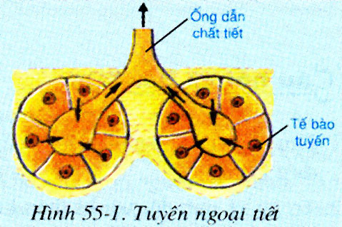
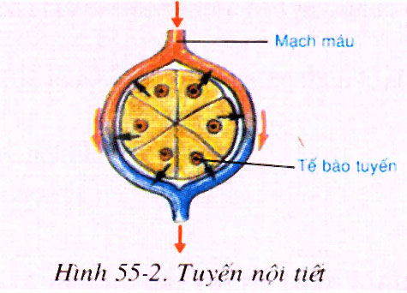
Ống dẫn
chất tiết
Mạch máu
Tế bào tuyến
? So sánh sự giống nhau và khác nhau của tuyến nội tiết và tuyến ngoại tiết?
Đặc điểm | Tuyến nội tiết | Tuyến ngoại tiết
Giống nhau
Khác nhau:
Ví dụ

Slide 18
Ống dẫn
Mạch máu
Tế bào tuyến
Đặc điểm | Tuyến ngoại tiết | Tuyến nội tiết
Giống nhau | - Các tế bào tuyến đều tạo ra sản phẩm tiết.
Khác nhau: | - Chất tiết theo ống dẫn đổ ra ngoài hay tới cơ quan tác động. | - Chất tiết ngấm thẳng vào máu tới cơ quan đích.
Ví dụ | Tuyến mồ hôi, tuyến nước bọt… | Tuyến yên, tuyến giáp, tuyến tùng…

Slide 19
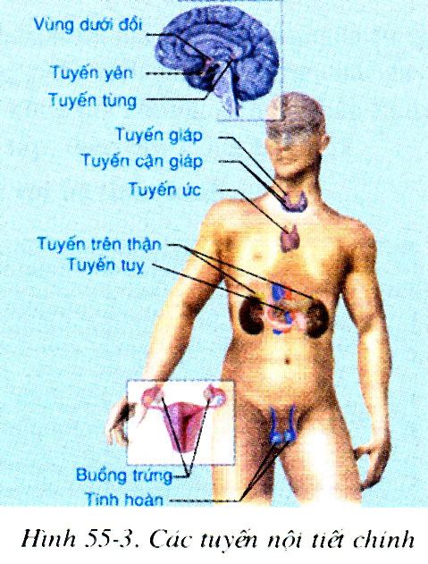

Tuyến tụy và tuyến sinh dục có gì đặc biệt.
Dịch tụy
Tuyến tụy
Hoocmon
Tinh trùng
Tinh hoàn
(nam)
Buồng trứng
(Nữ)
Hoocmon sinh dục nam
Trứng
Hoocmon sinh dục nữ
→ Vì vậy chúng là những tuyến pha (vừa là tuyến nội tiết vừa là tuyến ngoại tiết)

Slide 20
Qua vòng 2:
Vượt chướng ngại vật
Bạn rút ra được kết luận gì ?

Slide 21
VÒNG 3
TĂNG TỐC
Notes:
Vòng thi này gồm 1 gói 3 câu hỏi, mỗi câu hỏi các nhóm có tối đa 30s để trả lời đáp án vào bảng nhóm. Các thí sinh quan sát trên màn hình, dựa vào SGK, thảo luận và viết nhanh đáp án. Mỗi câu trả lời đúng được 1 điểm, các nhóm đưa bảng trước thời gian quy định sẽ được cộng thêm 1 điểm, đưa sau thời gian sẽ mất lượt trả lời. Các em đã hiểu luật chơi? Sẵn sang nhé!

Slide 22
VÒNG 3 TĂNG TỐC
Mỗi nhóm sẽ đọc thông tin phần III. Hoocmôn thảo luận và vẽ sơ đồ tư duy về tính chất và vai trò của hoocmôn
Điểm tối đa: 50 điểm
(Nhóm nhanh nhất sẽ được cộng thêm 10 điểm)
Thời gian: 3 phút.
Notes:
Ở vòng thi này, nhiệm vụ của các thí sinh như sau: theo dõi đoạn video “ vì sao miền Trung bão lũ?” để trả lời 1 gói câu hỏi gồm có 3 câu. Các thí sinh hãy tập trung nhé!

Slide 23

VÒNG 4
VỀ ĐÍCH

Slide 24
VÒNG 4 VỀ ĐÍCH
* TRÒ CHƠI TIẾP SỨC
Mỗi một thành viên của nhóm lần lượt chạy lên tích vào đáp án đúng.
Mỗi đáp án đúng được 10 điểm.
( Nhóm nhanh nhất sẽ được cộng thêm 10 điểm)
Notes:
Ở vòng thi này, nhiệm vụ của các thí sinh như sau: theo dõi đoạn video “ vì sao miền Trung bão lũ?” để trả lời 1 gói câu hỏi gồm có 3 câu. Các thí sinh hãy tập trung nhé!

Slide 25

KẾT QUẢ

Slide 26

HƯỚNG DẪN VỀ NHÀ
- Học bài, trả lời câu hỏi SGK.
- Chuẩn bị bài 56. “ Tuyến yên, tuyến giáp”
- Đọc mục “em có biết”.

